Slide 1
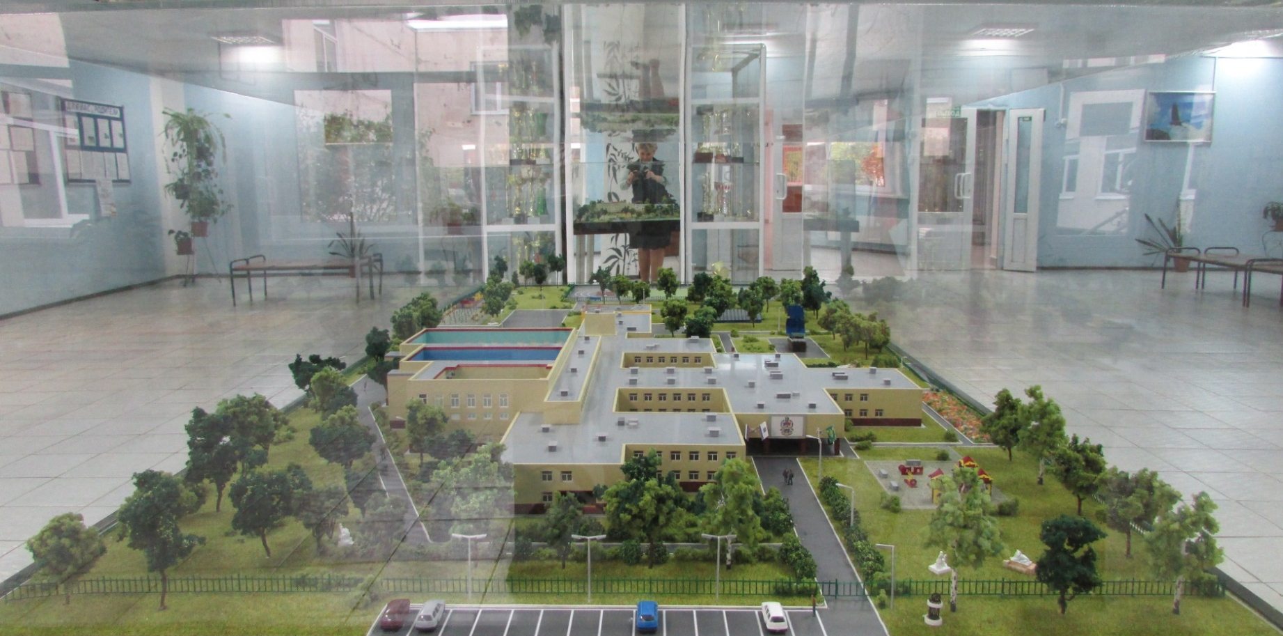
Инновационная Программа
«Школа как развивающаяся образовательная экосистема»
Сроки реализации: май 2014 г.– декабрь 2020 г.
МОУ «Волосовская средняя общеобразовательная школа № 1»
2018 г

Slide 2
Школа как развивающаяся образовательная экосистема
это школа, обеспечивающая целостное развитие личности, способной мыслить экологически сообразно, обладающей достаточным уровнем культуры позитивных взаимоотношений с окружающей средой, готовой жить в высокотехнологичном, цифровом, конкурентном мире
Основная идея программы
воспитание экологичной личности

Slide 3
Цель: создание условий для функционирования школы как образовательной экосистемы, направленной на формирование мировоззрения ее субъектов на основе экологизации и информатизации
Достижение заявленной цели предполагает решение ряда задач:
разработать модель школы как развивающейся образовательной экосистемы;
создать условия для экологизации и информатизации образовательной среды школы;
отработать механизмы эффективного взаимодействия субъектов и компонентов экосистемы школы;
создать условия для поэтапного расширения проекта до муниципального и затем регионального уровней

Slide 4
Английский сад
Сенсорный сад
Цифровая экосистема
Виртуальный музей
Эколого-географическая площадка
Школьный театр-часть экосистемы школы
Школьная беседка
Достижение цели и задач
спектр проектов –
нацеленных на решение проблем отдельных направлений образовательной деятельности

Slide 5
Основные этапы реализации Программы
1 этап – май-декабрь 2014 года – подготовительный
2 этап – январь 2015 года – май 2015 года - аналитико - конструирующий
3 этап - июнь 2015года - май 2020 года - основной
4 этап – июнь - декабрь 2020года - заключительный – сопоставление планируемых и достигнутых результатов, определение проблем, прогнозирование дальнейшего развития. Постановка новых стратегических задач развития школы, разработка текста новой программы развития школы как координатора проекта межмуниципального уровня

Slide 6
Ожидаемые результаты
1. Повышение уровня экологической культуры…
2. Становление информационной культуры как фактора
позитивной информационной социализации.
3. Конкурентоспособность выпускников школы.
4. Расширение образовательного пространства школы,
дальнейшее развитие социального партнёрства с
выходом проекта на муниципальный и в перспективе на
межмуниципальный уровень.

Slide 7
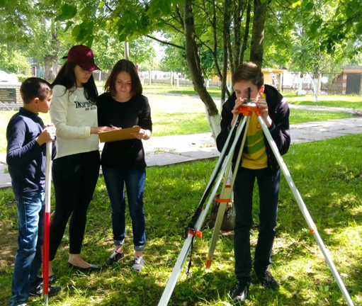
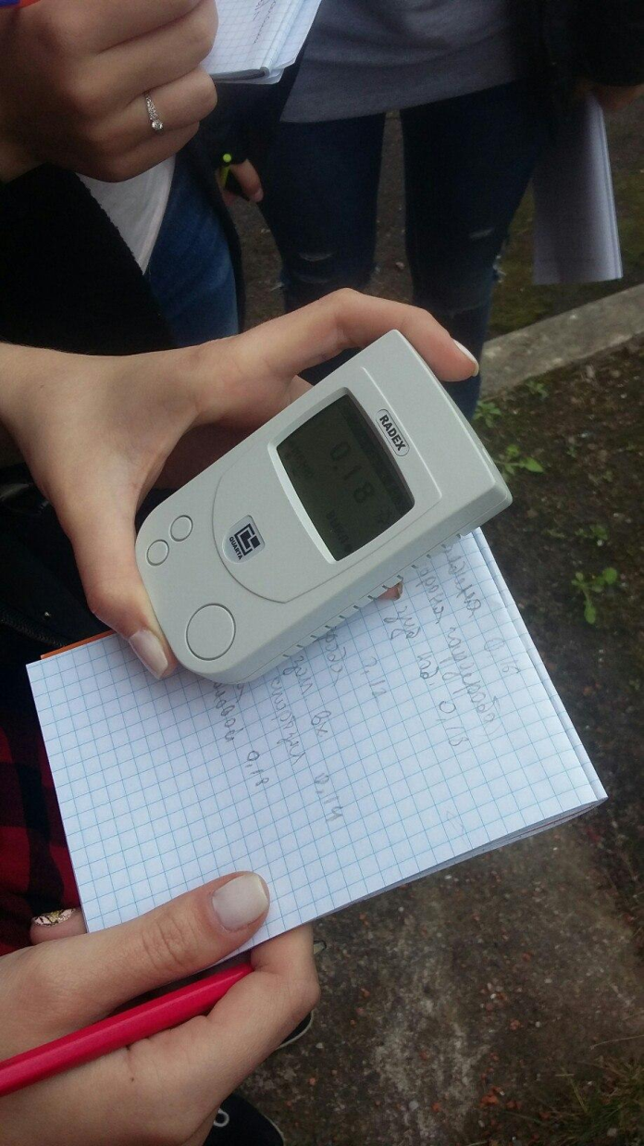
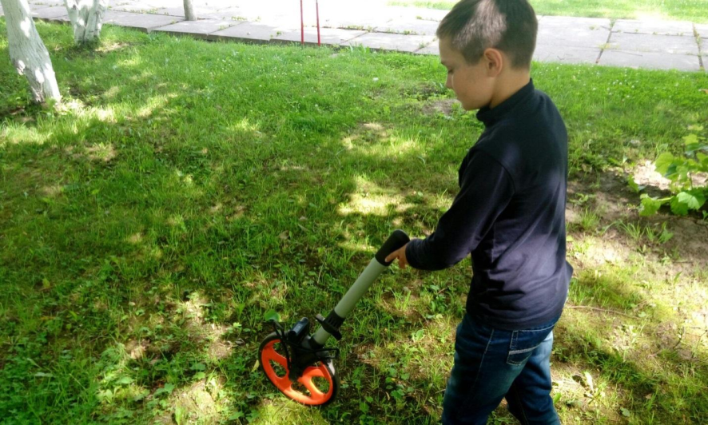
Эколого-географическая площадка
метеорологические наблюдения;
фенологические наблюдения;

Slide 8
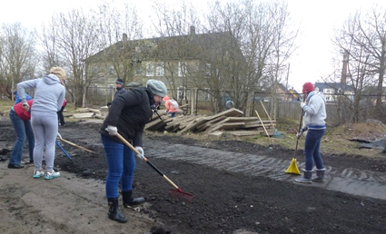
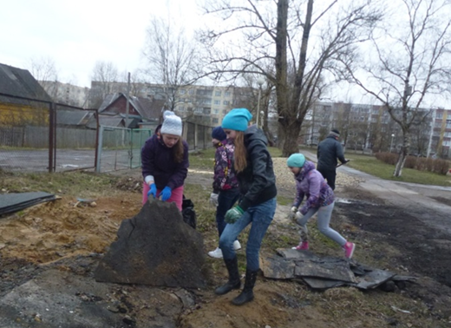
разработаны рекомендации по улучшению механического состава почв школьной территории, скорректирован список культурных растений, рекомендованных к посадке в английском саду
Английский сад

Slide 9
создана методическая копилка конспектов занятий и уроков с использованием ресурса данного проекта
Школьная беседка

Slide 10
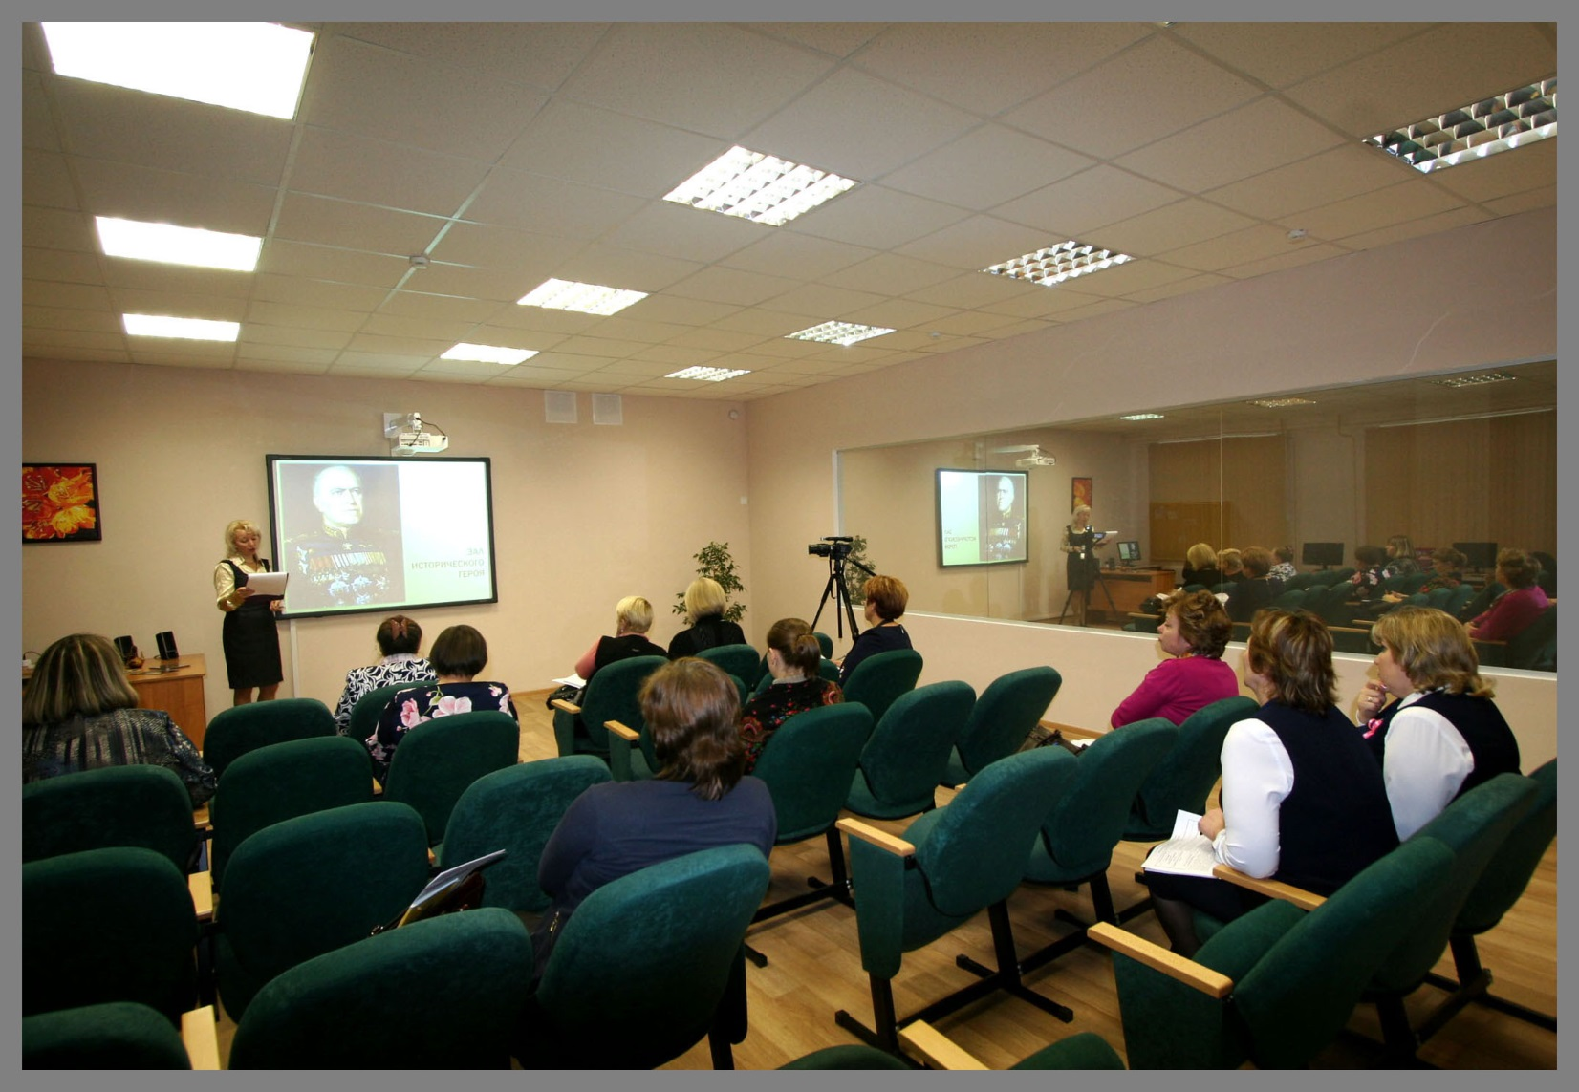
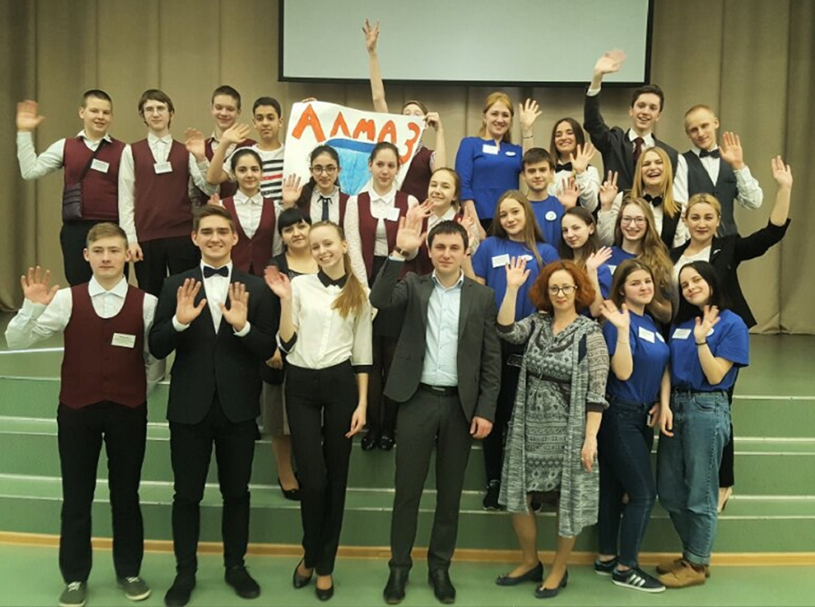
Виртуальный музей
проведены мероприятия для субъектов образовательного процесса: лекции, виртуальные экскурсии, интегрированные уроки, игры. Совместно с Советом старшеклассников была проведена серия экологических игр «Что? Где? Когда?», в которой приняли участие представители 4 образовательных организаций Волосовского района

Slide 11
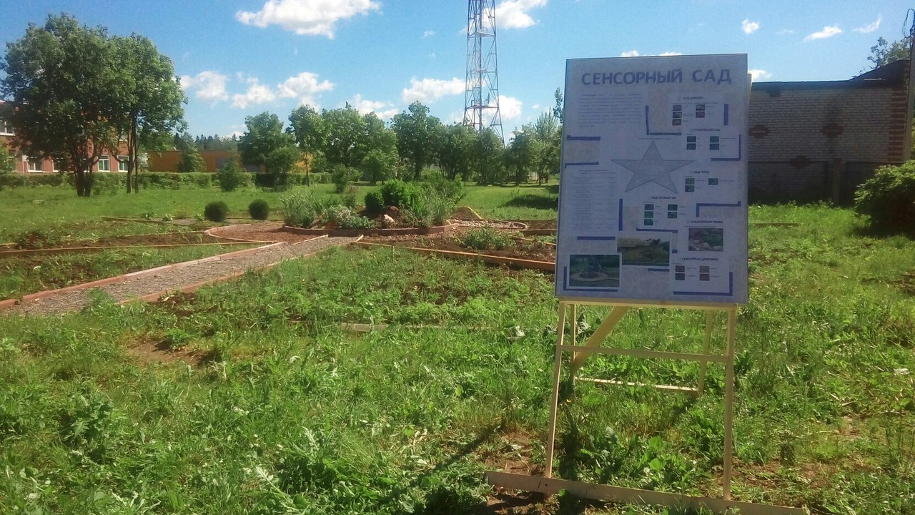
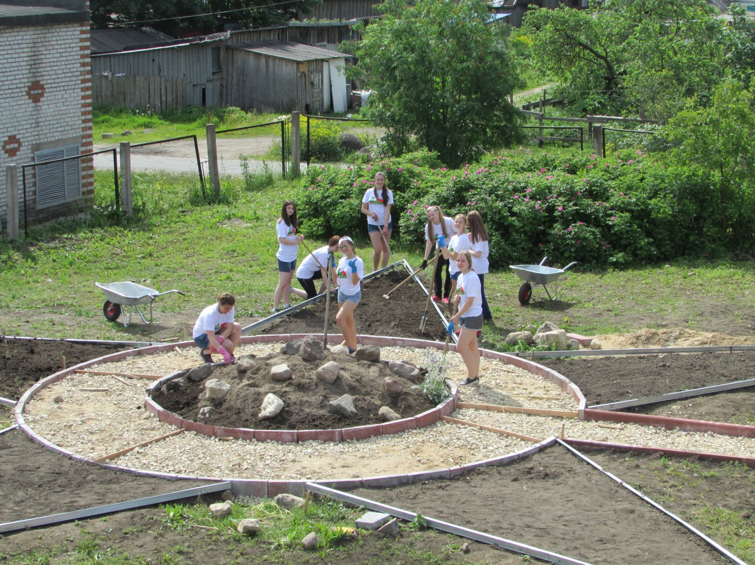
Сенсорный сад
оформлен информационный стенд проекта, оборудована сенсорная зона, открыто посещение для обучающихся летнего оздоровительного лагеря

Slide 12
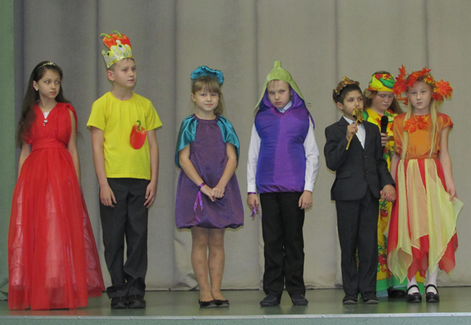
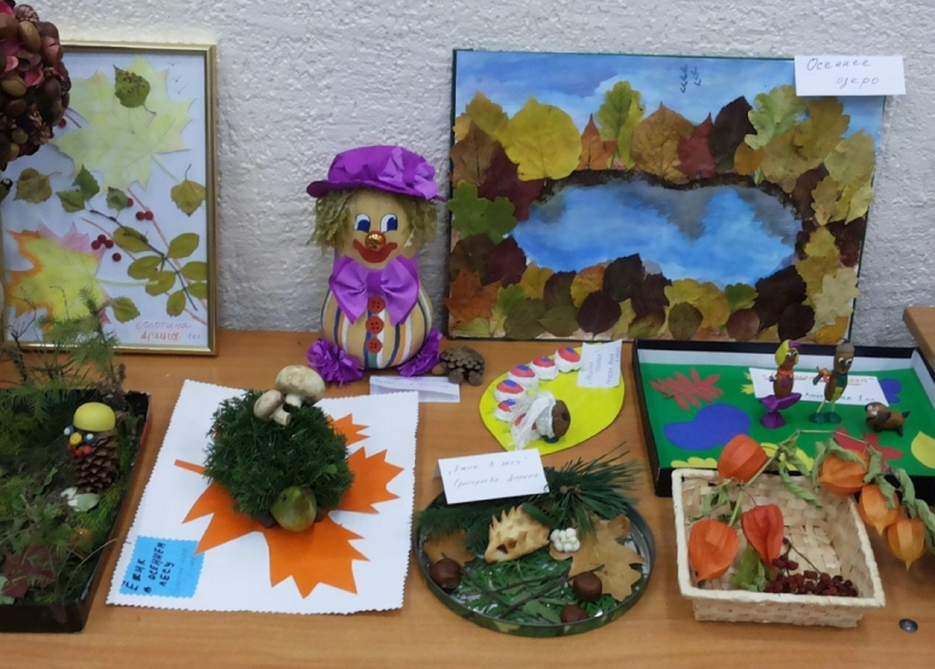
Школьный театр
спектакли на экологическую тематику с использованием костюмов, сделанных своими руками из бросового материала

Slide 13
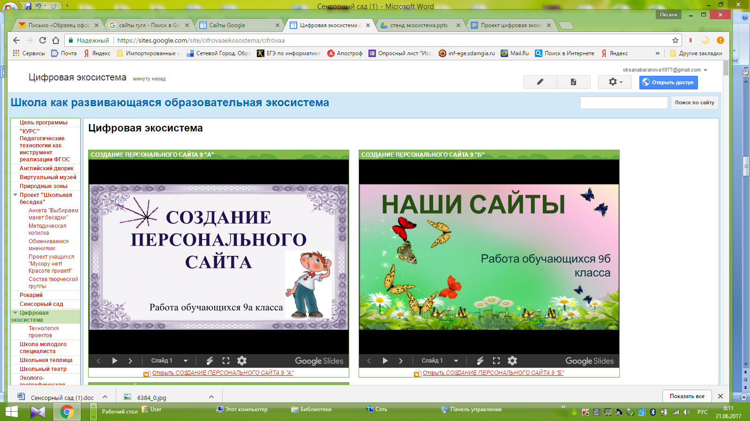
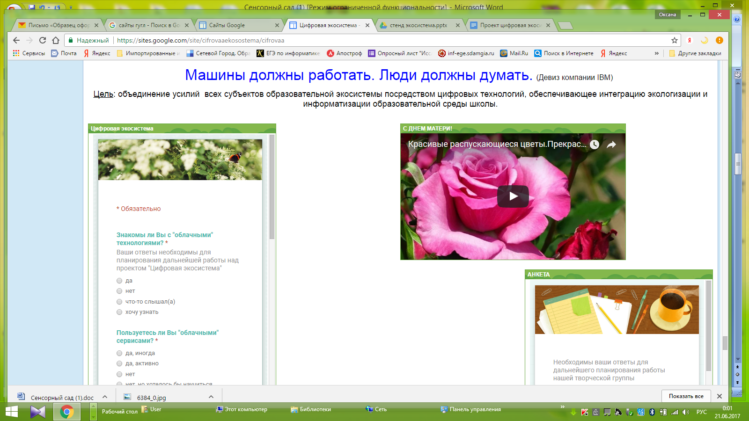
Цифровая экосистема
реализуется в целях объединения усилий всех субъектов образовательной экосистемы посредством цифровых технологий
и обеспечивает интеграцию экологизации и информатизации образовательной среды школы

Slide 14
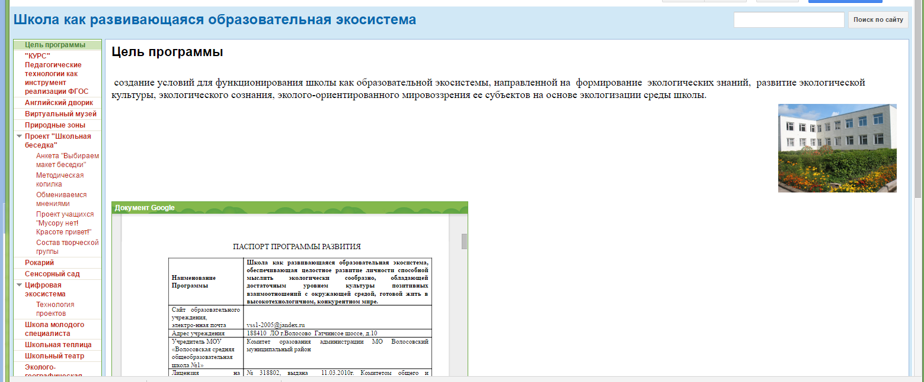
На данный момент на сайте размещены все материалы проектов, оформлены страницы и подстраницы, разработаны макеты персональных сайтов классов

Slide 15
Итоги деятельности по реализации мероприятий
1. Повышение уровня экологической культуры, гражданственности, патриотизма, духовно – нравственной культуры, здоровья всех субъектов образовательного процесса.
АНКЕТИРОВАНИЕ ОБУЧАЮЩИХСЯ

Slide 16
Итоги деятельности по реализации мероприятий
1. Повышение уровня экологической культуры, гражданственности, патриотизма, духовно – нравственной культуры, здоровья всех субъектов образовательного процесса.
АНКЕТИРОВАНИЕ ПЕДАГОГИЧЕСКОГО КОЛЛЕКТИВА

Slide 17
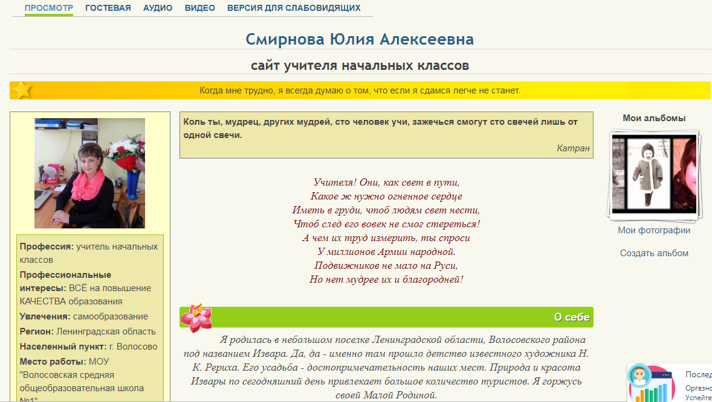
Итоги деятельности по реализации мероприятий
2. Становление информационной культуры как фактора позитивной информационной социализации.
Разработаны персональные сайты классов (классы, регистрируются как закрытая группа в социальной
сети «контакт»)
87% педагогов имеют личные сайты
проводятся уроки с использованием сервиса Google Hangouts

Slide 18
Итоги деятельности по реализации мероприятий
3. Конкурентоспособность выпускников школы.
За последние годы увеличилось количество выпускников, поступающих в:
Ленинградский государственный университет имени А.С. Пушкина (факультет естествознания, географии и туризма);
Санкт – Петербургский Горный Университет;
Российский Государственный Педагогический Университет им. А. И. Герцена (факультет географии);
Санкт – Петербургский Государственный Лесотехнический университет им. С. М. Кирова;
Санкт – Петербургский Российский Государственный гидрометеорологический университет.

Slide 19
Итоги деятельности по реализации мероприятий
4. Расширение образовательного пространства школы, дальнейшее развитие социального партнёрства с выходом проекта на муниципальный и в перспективе на межмуниципальный уровень.
Ежегодно совместно со студентами ЛГУ имени А. С. Пушкина, ФГБОУВО «Санкт-Петербургский горный университет», проходит летняя экологическая практика на базе школы (продолжение работы над тремя проектами по метеорологии).
31 августа 2018 г. заключено соглашение о стратегическом партнерстве ­ с муниципальным бюджетным общеобразовательным учреждением - «Лицей №1» г. Воронежа.

Slide 20
Основные достижения в рамках реализации
программы развития
1 октября – 10 ноября 2017 года - участие в районном конкурсе методических разработок по экологическому воспитанию. Наша разработка заняла 3 место в номинации «Технология проектной деятельности в экологическом образовании»

Slide 21
Основные достижения в рамках реализации
программы развития
21 октября 2017 года - участие в областном образовательном экологическом Слете и конкурсе «Лучшая экологическая школа Ленинградской области». Инициатором слета и конкурса выступил Ленинградский государственный университет имени А. С. Пушкина совместно с Комитетом по Природным ресурсам Ленинградской области. Наша команда заняла 3 место в номинации «Школа – центр экологического просвещения»;

Slide 22
Основные достижения в рамках реализации
программы развития
лауреат областной «Ярмарки инноваций в образовании» – 2017;
в марте 2018 программа представлена в областном вебинаре «Современные технологии воспитания и социализации в образовательной среде Ленинградской области».

Slide 23
Список публикаций,
связанных с темой
продукта:
публикация в книге, посвященной юбилею школы «Нам всего 80!». Санкт-Петербург, издательство «Первый класс», 2015

Slide 24
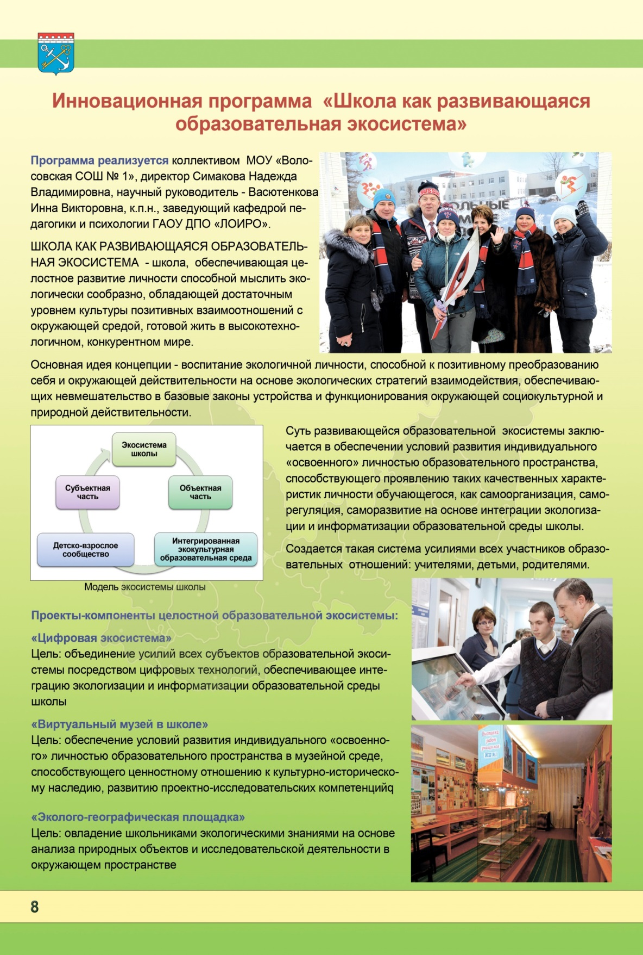
Список публикаций,
связанных с темой
продукта:
публикация в сборнике «Инновации и успешные практики в системе образования
Ленинградской области» выпуск 2,
август 2016

Slide 25
публикация на сайте Ленинградского областного института развития образования - Инновационная программа «Школа как развивающаяся образовательная экосистема», декабрь 2017;
публикация в сборнике «Воспитание в современной образовательной среде», 2017. Статья «Воспитание в образовательной экосистеме школы».
Список публикаций,
связанных с темой
продукта:

Slide 26
Список выступлений:
форум «Школа – федеральная стажировочная площадка. Идеи, предложения, перспективы» для слушателей ЛОИРО, руководителей школ Ленинградской области – декабрь 2014 г.;
по реализации модуля «ГОУ – ресурс реализации программы «Школа – развивающаяся образовательная экосистема» с представителями средств массовой печати ЛО, руководителями и учителями технологии Волосовского района, учителями истории из Нижнеселезского Воеводства Польши – октябрь 2015 г,
межрегиональная научно-практическая конференция «ГОУ образованием в условиях введения профессионального стандарта педагога: успешные практики, достижения и перспективы» в рамках реализации Федеральной целевой программы развития образования на 2011-2015 годы – декабрь 2015 г.;

Slide 27
Список выступлений:
областной педсовет «Ленинградская область:
от качественного образования к успешной личности». Благодарственное письмо Комитета общего и профессионального образования Ленинградской области за высокий уровень представления опыта образовательной организации на выставке «Инновации и успешные практики в системе образования Ленинградской области» в конгрессно-выставочном центре «ЭКСПОФОРУМ» 23 августа 2016 г.;
в ноябре 2016 года МОУ «Волосовской средней общеобразовательной школе №1» присвоен статус региональной инновационной площадки, реализующей программу «Школа как развивающаяся образовательная экосистема».

